Slide 1


Izgradnja web aplikacije za oglašavanje i licitiranje usluga popravki u kući
Univerzitet u Novom Sadu
Fakultet tehničkih nauka u Novom Sadu
Student:
Milorad Radović
SW 67/2017
Mentor:
Siniša Nikolić

Slide 2
Sadržaj
Uvod
Stanje u oblasti
Korišćene tehnike i tehnologije
Specifikacija
Dijagram slučajeva korišćenja
Dijagram klasa
Implementacija
Klijentska aplikacija
Serverska aplikacija
Prikaz implementiranog rešenja
Zaključak

Slide 3
Uvod
Razvoj digitalne tehnologije
masovna ekspanzija i rapidni razvoj digitalne tehnologije uzrokovale su veliku zastupljenost računara i pametnih telefona.
ideja automatizacije.
Tema rada
izgradnja web aplikacije za oglašavanje i licitiranje usluga popravki u kući.
Motivacija
potreba za automatizacijom
pojednostavljenje komunikacije između korisnika i majstora.
Glavni cilj
izgradnja aplikacije koja će automatizovati proces dogovora posla između korisnika i majstora.
Korisnik će moći da pravi oglase za posao i da pretražuje veliku bazu majstora. Majstor će moći da vidi relevantne oglase za posao i da na njih licitira.

Slide 4
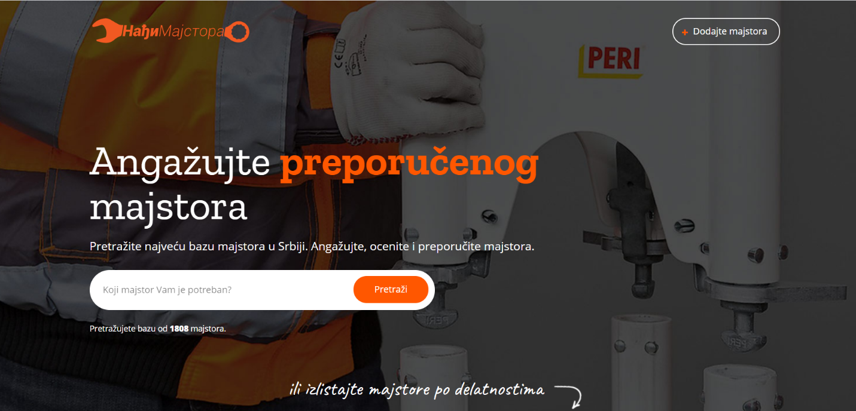
Stanje u oblasti
Pre predloga novog rešenja postoji potreba za analizom već postojećih.
Postojeći sajtovi koji nude usluge oglašavanja posla za majstore:
NađiMajstora
detaljna pretraga i filtriranje
MyWorkman
mogućnost kreiranja oglasa
NeedWorkDone
pomoć pri izboru majstora
CheckATrade
mehanizam recenziranja
RatedPeople
mehanizam kreiranja oglasa za posao
Mogućnost napretka na polju recenziranja. Predlaže se prijava i registracija.

Slide 5
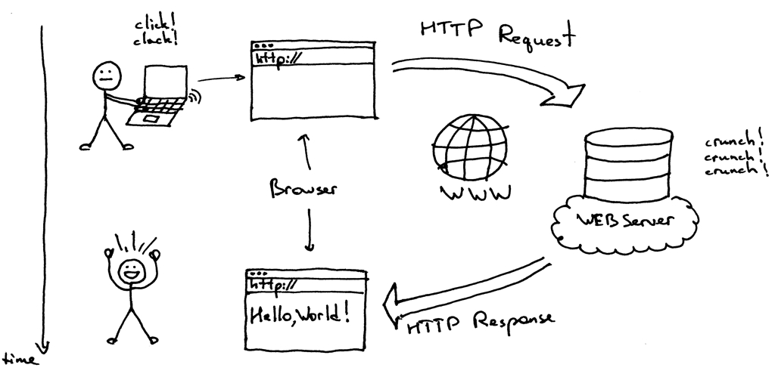
Korišćene tehnike i tehnologije
Rešenje je zamišljeno kao monolitna web aplikacija koja se sastoji iz klijentske i serverske aplikacije.

Slide 6
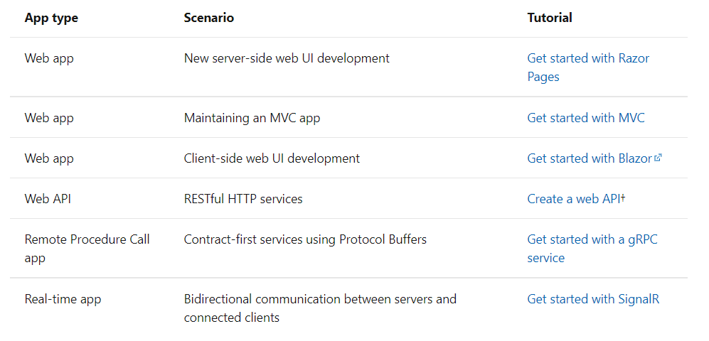
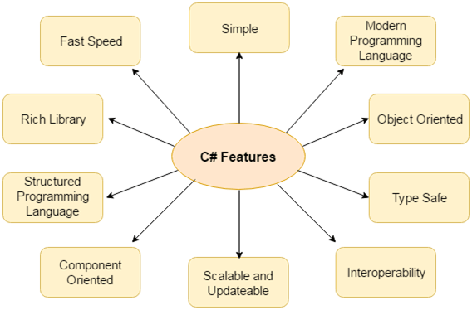
ASP .NET Core
Serverska aplikacija je implementirana u ASP .NET Core radnom okviru.
Osobine:
cross platform
open source
C# programski jezik
velika fleksibilnost
ugrađen Dependency Injection
Entity radni okvir za ORM

Slide 7
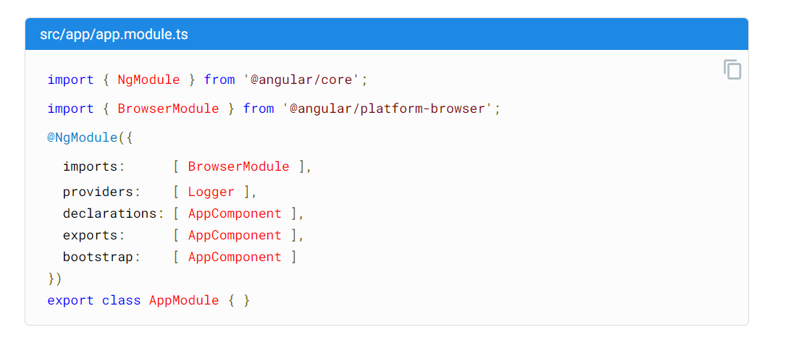
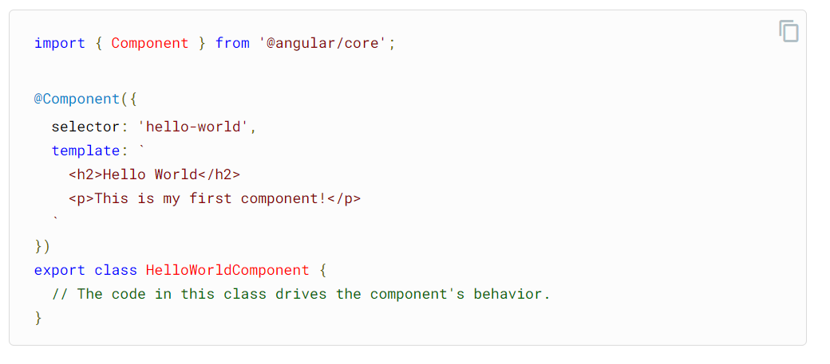
Angular
Klijentska aplikacija je implementirana u Angular radnom okviru.
Osobine:
razvoj SPA aplikacija
objedinjuje vizuelizaciju (HTML + CSS) i logiku (TypeScript)
modularnost
moduli
komponente
ugrađen Dependency Injection
servisi

Slide 8
Specifikacija
Aplikacija podržava četiri tipa korisnika:
Administrator
Majstor
Obični korisnik
Neregistrovani/Neprijavljeni korisnik

Slide 9
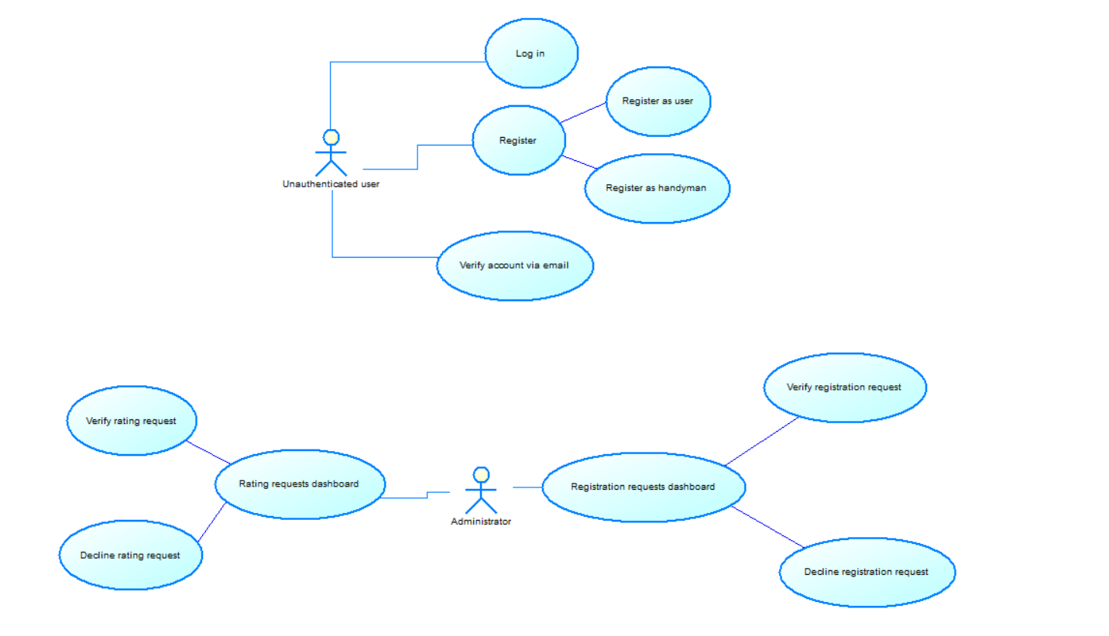
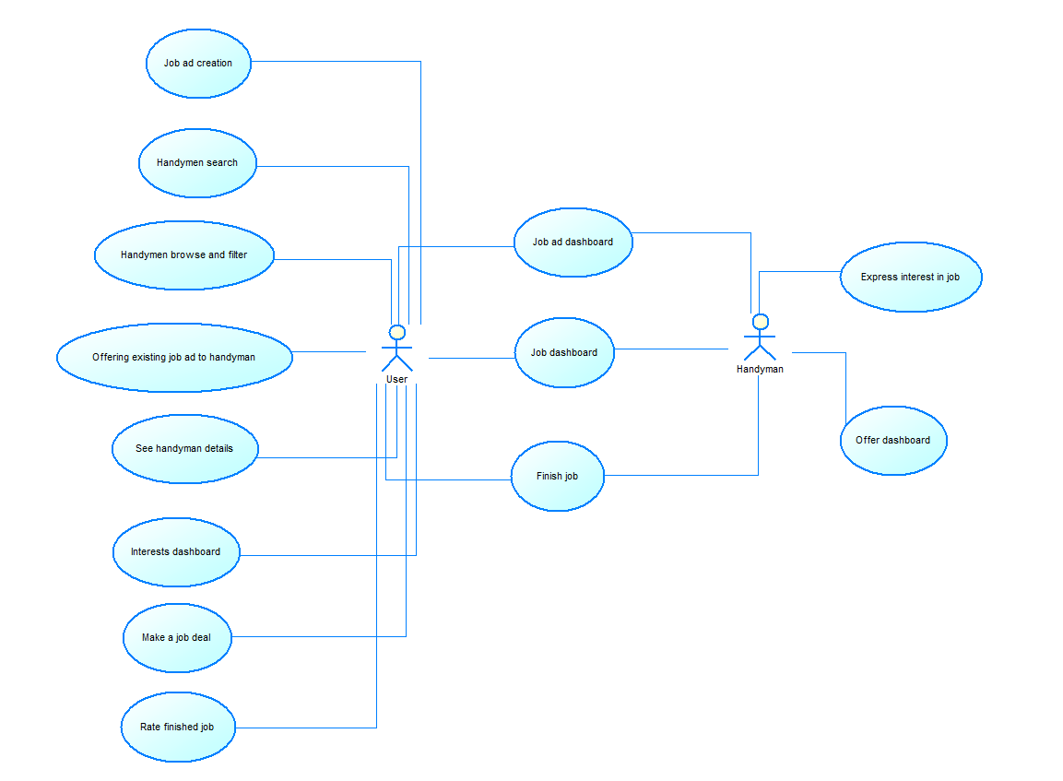
Specifikacija – Dijagram slučajeva korišćenja

Slide 10
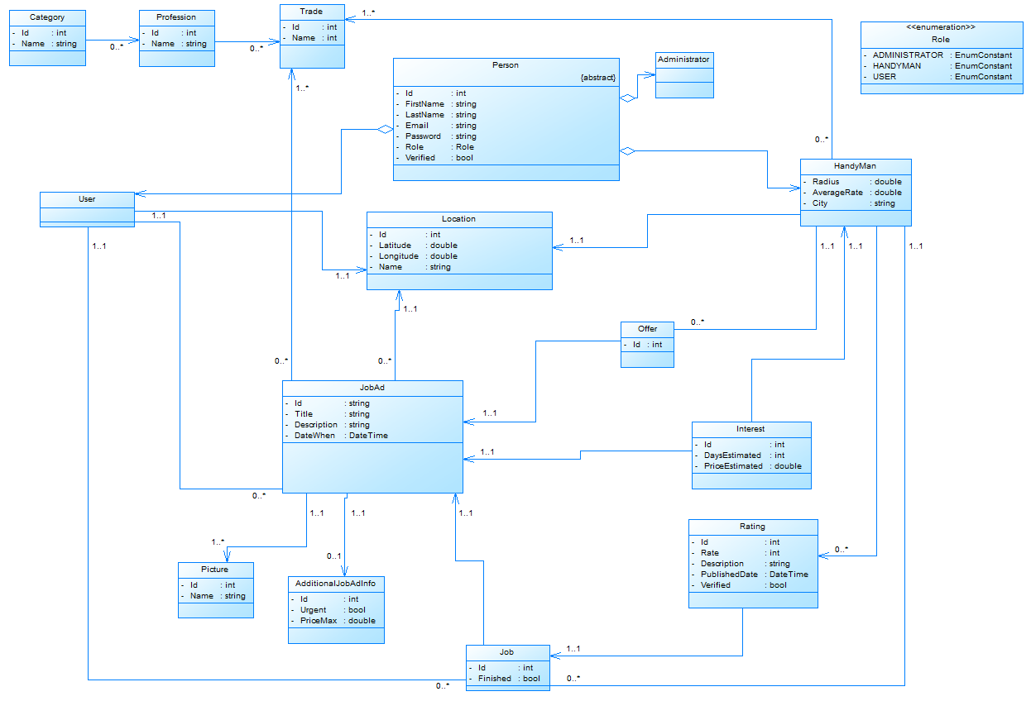
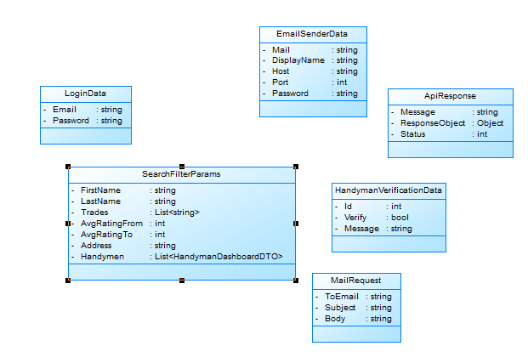
Specifikacija – Dijagram klasa

Slide 11
Implementacija
Realizovana kroz 3 dela:
Klijentska aplikacija (Angular)
Serverska aplikacija (ASP .NET Core)
Relaciona baza podataka (PostgreSQL)

Slide 12
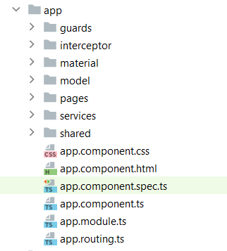
Implementacija - Klijentska aplikacija

Slide 13
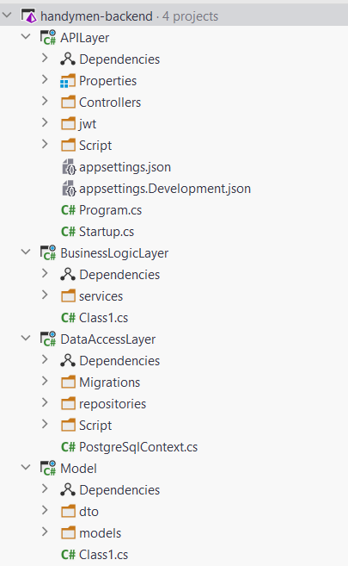
Implementacija – Serverska aplikacija

Slide 14
Implementacija – Serverska aplikacija
Bezbednosni aspekti aplikacije:
JWT
Kriptovanje
Heširanje

Slide 15
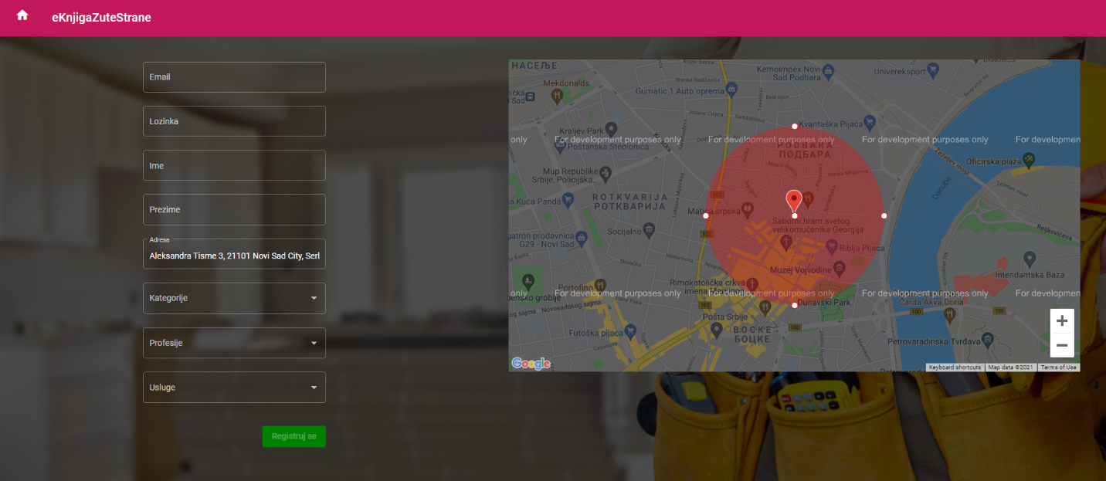
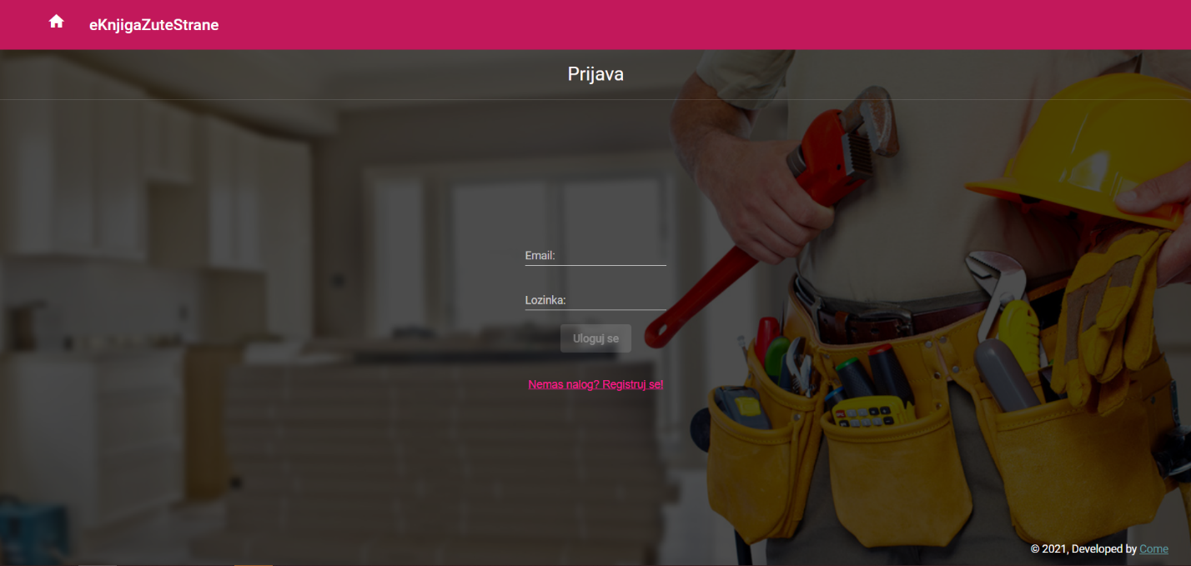
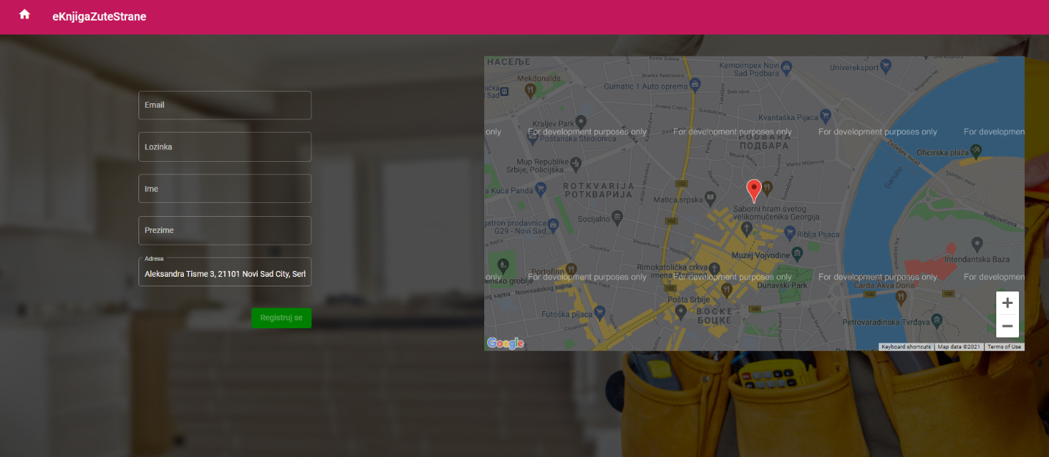
Prikaz implementiranog rešenja
Prijava na sistem i registracija

Slide 16
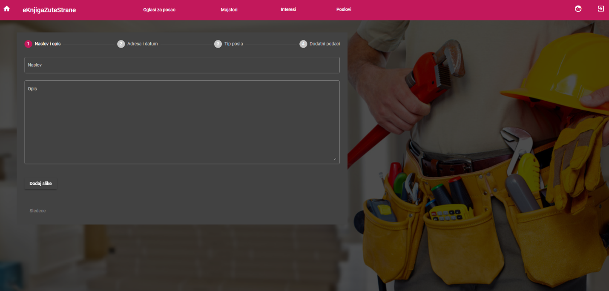
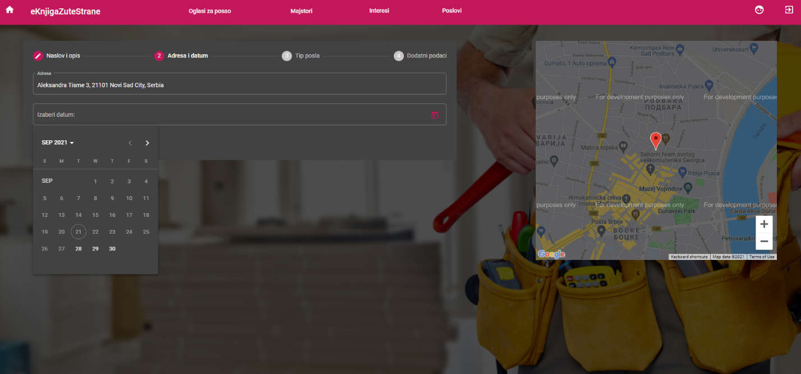
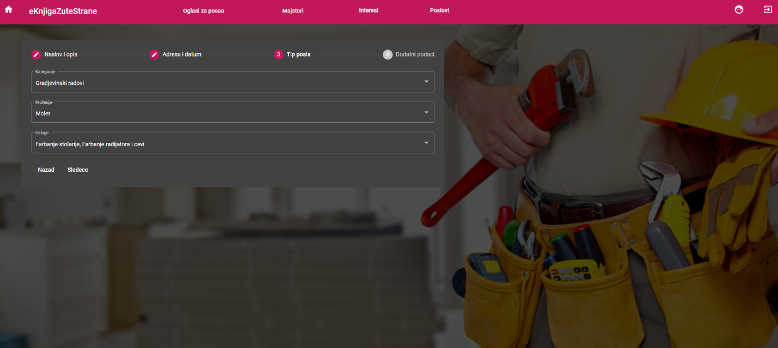
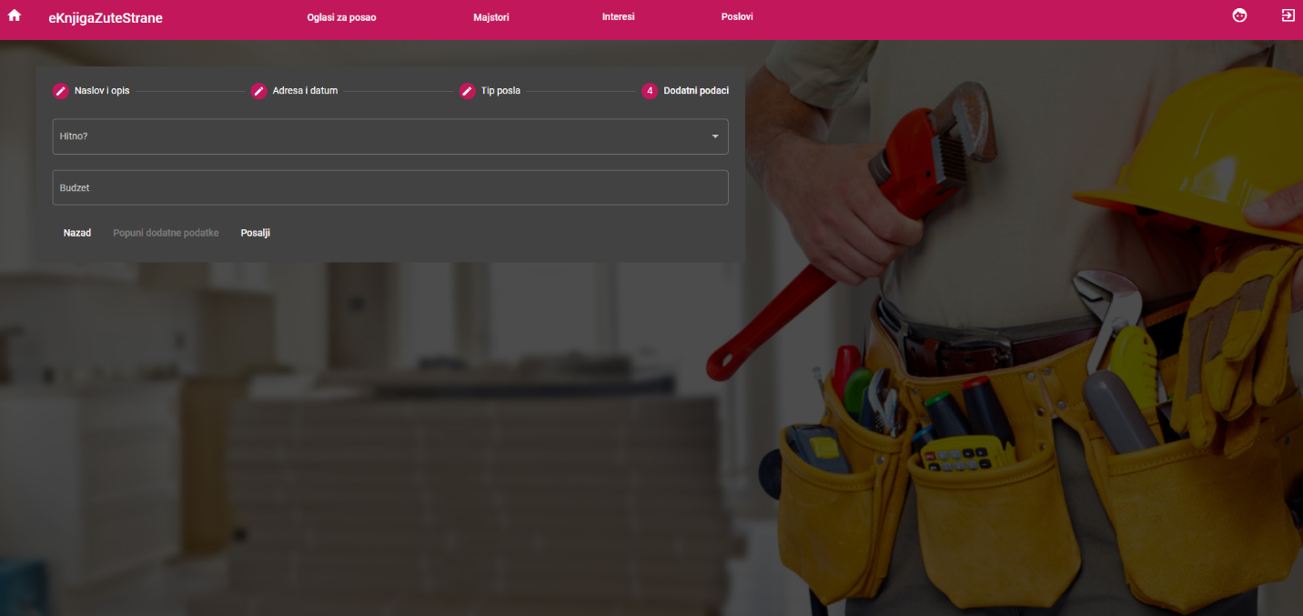
Prikaz implementiranog rešenja
Kreiranje oglasa za posao

Slide 17
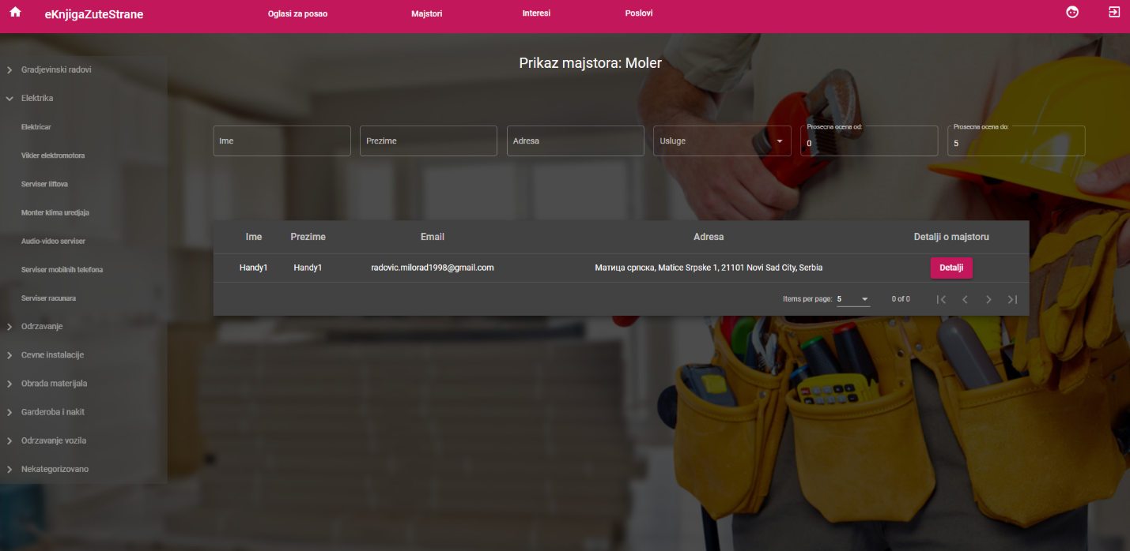
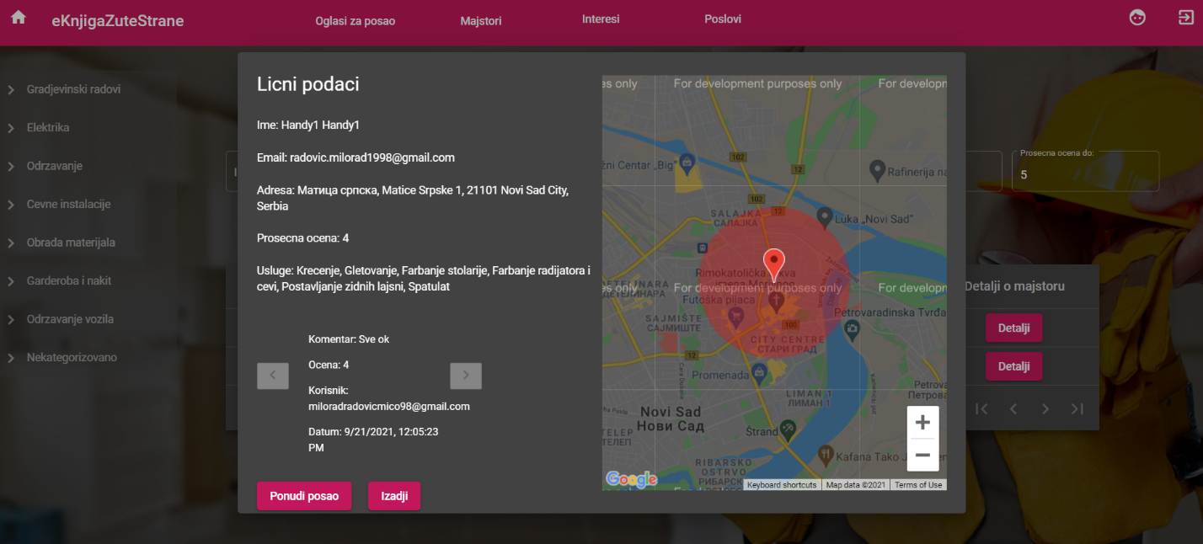
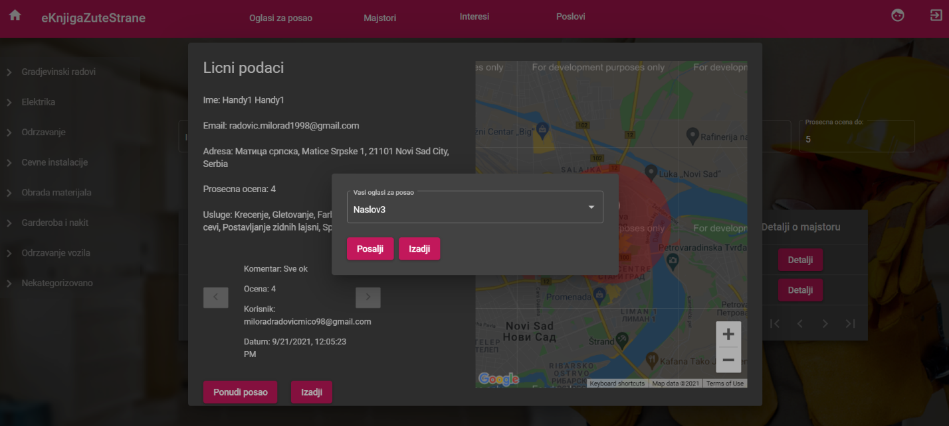
Prikaz implementiranog rešenja
Ponuda posla

Slide 18
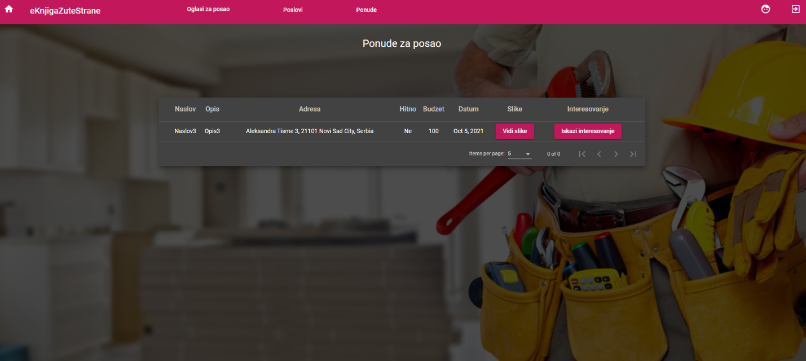
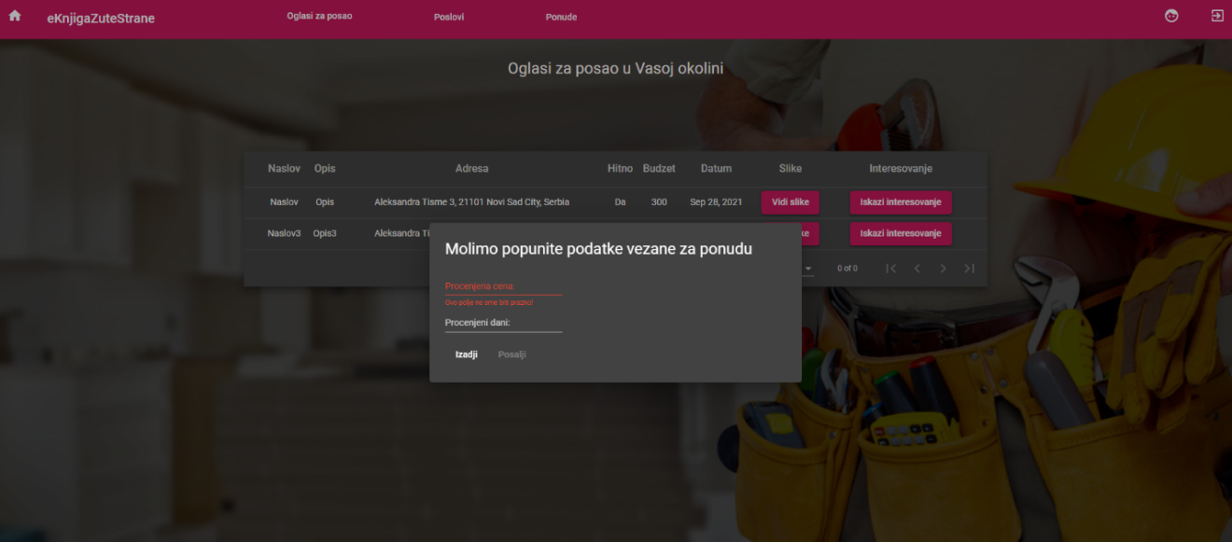
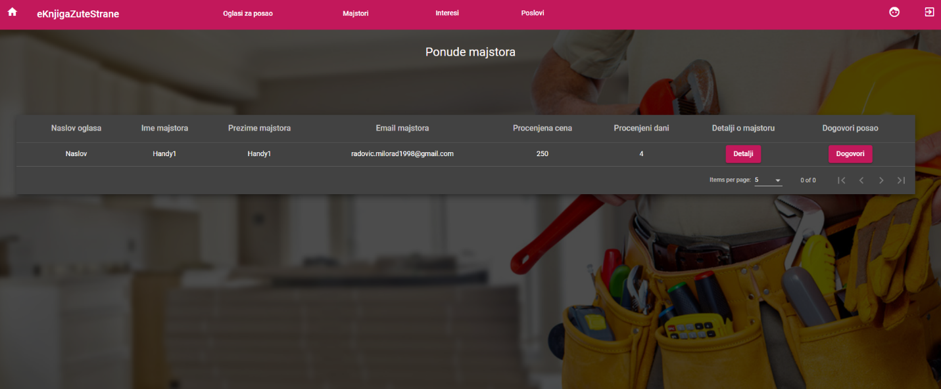
Prikaz implementiranog rešenja
Iskazivanje interesovanja za posao i ugovaranje posla

Slide 19
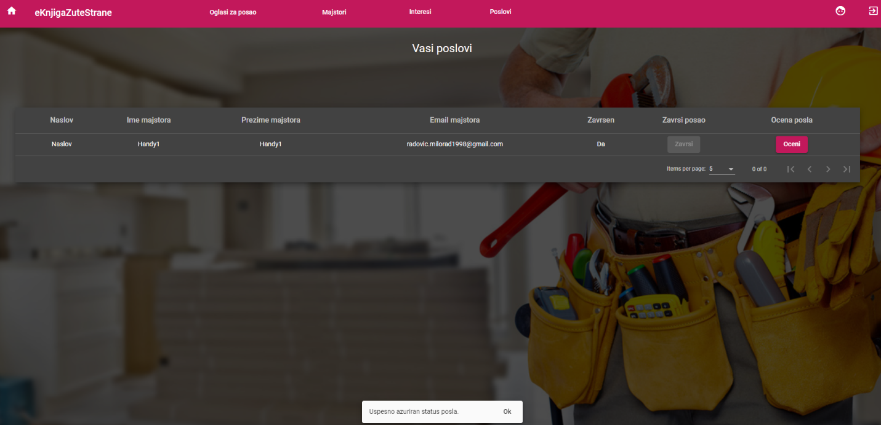
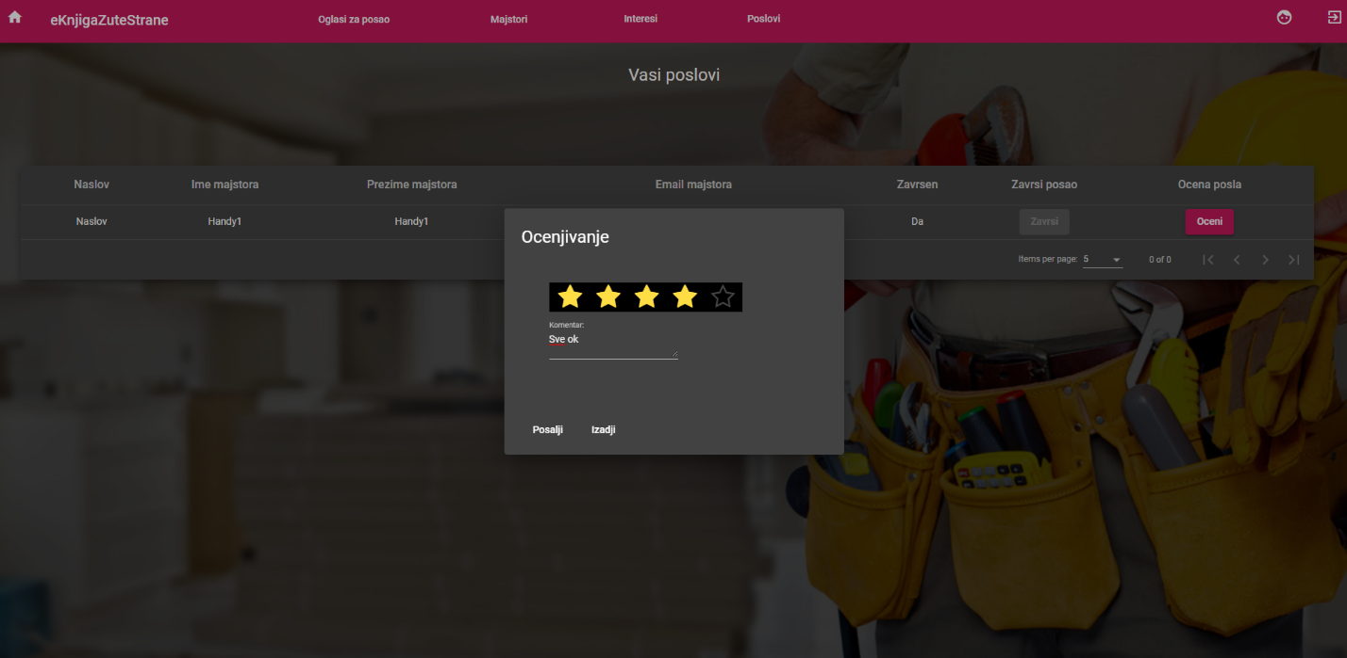
Prikaz implementiranog rešenja
Ocena posla

Slide 20
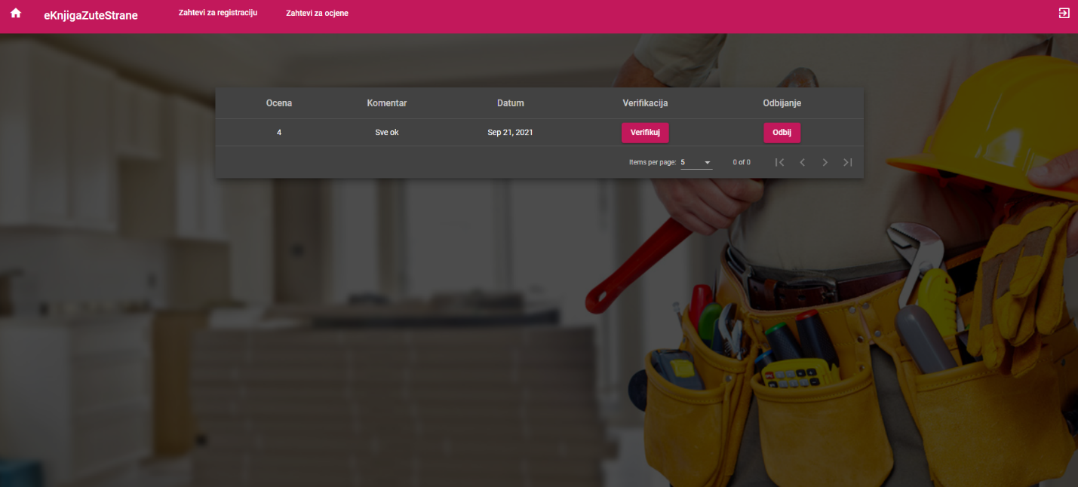
Prikaz implementiranog rešenja
Verifikacija ocena i komentara

Slide 21
Zaključak
Predstavljena je izgradnja web aplikacije za oglašavanje i licitiranje usluga popravki u kući.
Konačno rešenje je monolitna web aplikacija koju čine klijentska aplikacija u Angular radnom okviru, serverska aplikacija u ASP .NET Core radnom okviru i PostgreSQL relaciona baza podataka.
Sledeći korak – deployment
Moguća proširenja:
uvođenje mikroservisne arhitekture radi veće skalabilnosti
uvođenje zaključavanja resursa

Slide 22
Kraj

